Slide 1

les 1
Man op de maan
Doel van de les:
> Ik leg mijn ideeën uit en stel vragen.
> Ik kan op basis van titel en tekeningen het verhaal voorspellen.
> Ik zet een vraagteken in bij het vloeiend lezen.
Copyright ©Success for All. Alle rechten voorbehouden

Slide 2


les 1
Man op de maan
Stap 1: Voorspellen
Maatje Overleg met je maatje en geef antwoord in een complete zin
5 minuten
Copyright ©Success for All. Alle rechten voorbehouden

Slide 3

les 1
Man op de maan
Stap 2: Woorden van de week
de raket
de mensheid
het vertrek
het midden
de motoren
de aarde
de krater
het toestel
de piloot
Copyright ©Success for All. Alle rechten voorbehouden

Slide 4
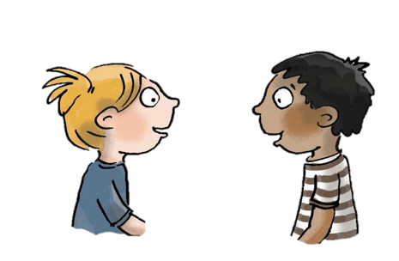
les 1
Man op de maan
Stap 3: Lezen en verhelderen
Zelf Lees bladzijde 5
Memo’s
10 minuten
Klaar? Klaaropdracht les 1
Team Verhelderen bladzijde 5
5 minuten
Maatje Memo’s verhelderen
10 minuten
Klaar? Duolezen met samenvatten
Bladzijde 5
Copyright ©Success for All. Alle rechten voorbehouden

Slide 5

les 1
Man op de maan
Stap 4: Terugblik en vooruitblik
Terugblik:
> Samenwerking > Woorden van de week > Het (samen) lezen en vloeiend lezen > Punten en feedback
Vooruitblik:
> Woorden van de week
> Samenvatten
> Lezen en verhelderen
Copyright ©Success for All. Alle rechten voorbehouden

Slide 6
les 2
Man op de maan
Doel van de les:
> Ik leg mijn ideeën uit en stel vragen.
> Ik kan een tekst samenvatten.
Copyright ©Success for All. Alle rechten voorbehouden

Slide 7


les 2
Man op de maan
Stap 1: Woorden van de week
Stap 2: Samenvatten
Groep Woorden 4 tot en met 6
Team Bedenk een teamantwoord
5 minuten
Copyright ©Success for All. Alle rechten voorbehouden

Slide 8

les 2
Man op de maan
Stap 3: Lezen en verhelderen
Stap 4: Verhelderen met maatje
en team
Zelf Lees bladzijde 8 tot en met 10
10 minuten
Klaar? Klaaropdracht les 2
Maatje Memo’s verhelderen
10 minuten
Klaar? Duolezen bladzijde 8 tot en met 10
en samenvatten
Team Verhelderen bladzijde 8 tot en met 10
5 minuten
Copyright ©Success for All. Alle rechten voorbehouden

Slide 9
les 2
Man op de maan
Stap 5: Terugblik en vooruitblik
Woorden van de week
Terugblik:
> Woorden van de week
> Samenvatten
> Lezen en verhelderen
> Samenwerken en punten
Vooruitblik: > Woorden van de week
> Lezen en verhelderen
Copyright ©Success for All. Alle rechten voorbehouden

Slide 10
les 3
Man op de maan
Doel van de les:
> Ik leg mijn ideeën uit en stel vragen
> Ik ken de betekenis van de woorden van de week.
Copyright ©Success for All. Alle rechten voorbehouden

Slide 11
les 3
Man op de maan
Stap 1: Woorden van de week
Stap 2: Lezen en verhelderen
Stap 3: Verhelderen
met maatje en team
Groep Woorden 7 tot en met 9
Zelf Lees bladzijde 11 tot en met 13
en plak memo’s
10 minuten
Klaar? Klaaropdracht les 3
Maatje Memo’s bespreken
10 minuten
Klaar? Duolezen bladzijde 11 tot en met 13
en samenvatten
Team Verhelderen bladzijde 11 tot en met 13
5 minuten
Copyright ©Success for All. Alle rechten voorbehouden

Slide 12

les 3
Man op de maan
Stap 4: Terugblik en vooruitblik
Woorden (kopieerblad ‘afbeeldingen’)
Terugblik > Woorden van de week (werkblad) > Lezen en verhelderen > Punten en feedback
Vooruitblik
> Toets
Copyright ©Success for All. Alle rechten voorbehouden

Slide 13
les 4
Man op de maan
Doel van de les:
> Ik leg mijn ideeën uit en stel vragen.
> Ik kan informatie uit een tekst halen.
Copyright ©Success for All. Alle rechten voorbehouden

Slide 14
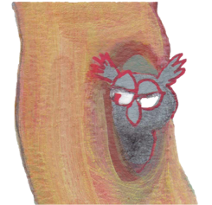
les 4
Man op de maan
Stap 1: Woorden van de week
Stap 2: Toets
Team Woorden van de week oefenen
5 minuten
Zelf Lees bladzijde 15 tot en met 17
en maak de toetsvragen
30 minuten
Klaar? Oefenen woordrijtjes
Copyright ©Success for All. Alle rechten voorbehouden

Slide 15

les 4
Man op de maan
Stap 3: Terugblik en vooruitblik
Terugblik:
>Toets
> Punten en feedback
Vooruitblik:
> Schrijfopdracht
> Punten / team van de week
Copyright ©Success for All. Alle rechten voorbehouden

Slide 16
les 5
Man op de maan
Doel van de les:
> Ik leg mijn ideeën uit en stel vragen.
> Ik kan een verhaal schrijven met hoofdletters en punten.
Copyright ©Success for All. Alle rechten voorbehouden

Slide 17

les 5
Man op de maan
Stap 1: Schrijfopdracht
Zelf Gebruik de afvinklijst Schrijf je kladversie op een blaadje.
10 minuten
Klaar? Tekening bij het verhaal
Maatje Antwoorden vergelijken
10 minuten
Klaar? Tekening bij het verhaal
Zelf Netversie van je verhaal op kopieerblad 10 minuten
Klaar? Tekening, woordrijtjes oefenen
Copyright ©Success for All. Alle rechten voorbehouden

Slide 18
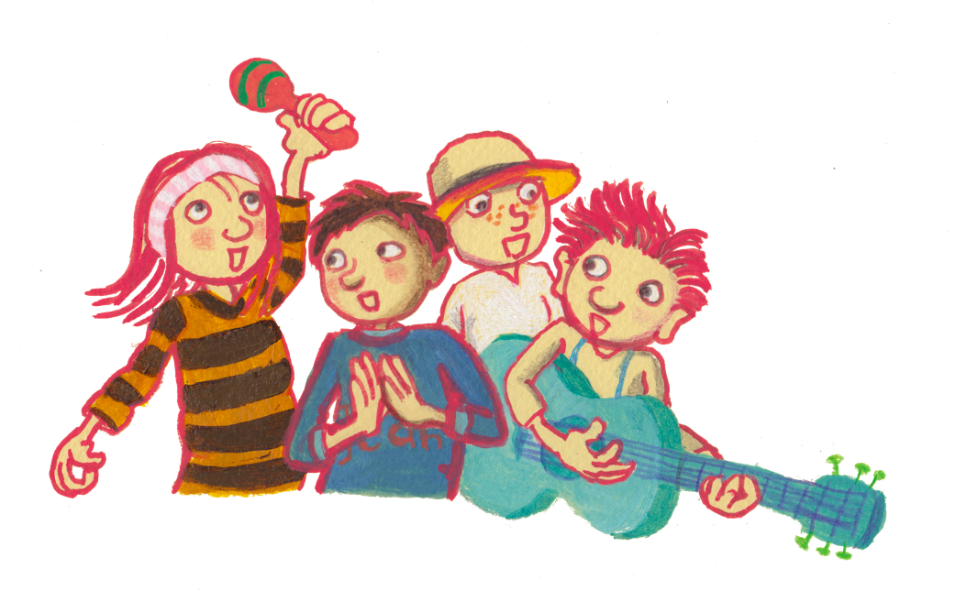
les 5
Man op de maan
Stap 2: Terugblik en vooruitblik
Terugblik:
> Samenwerkvaardigheid
> Schrijfopdracht
> Team van de week
Vooruitblik:
Copyright ©Success for All. Alle rechten voorbehouden

